Slide 1
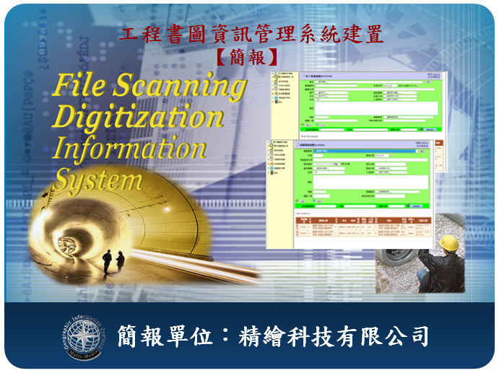
Smit01-精繪科技
工程書圖資訊管理系統建置

Slide 2
題目大綱
系統管理以及維護
使用者管理
系統公告欄管理
相關資料的查詢及匯出

Slide 3
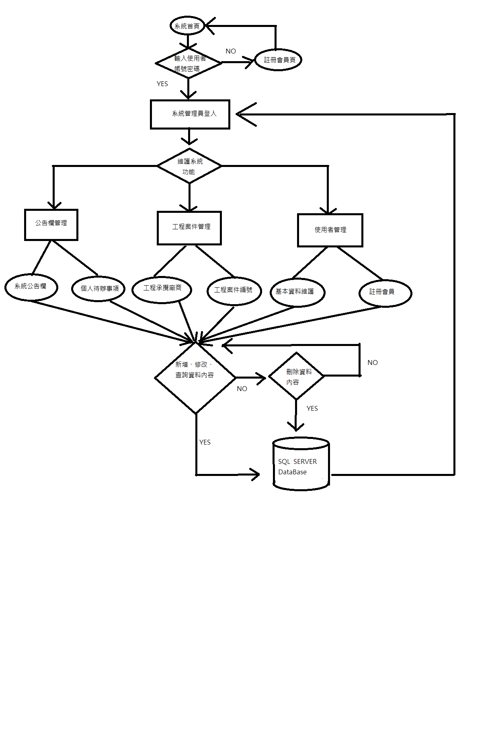
相關工作及分工
將操作系統以MVC架構的方式，重新設計畫面及後台管理，讓使用者有更佳的操作體驗，並使管理者方便對系統做更新、維護及管理

Slide 4
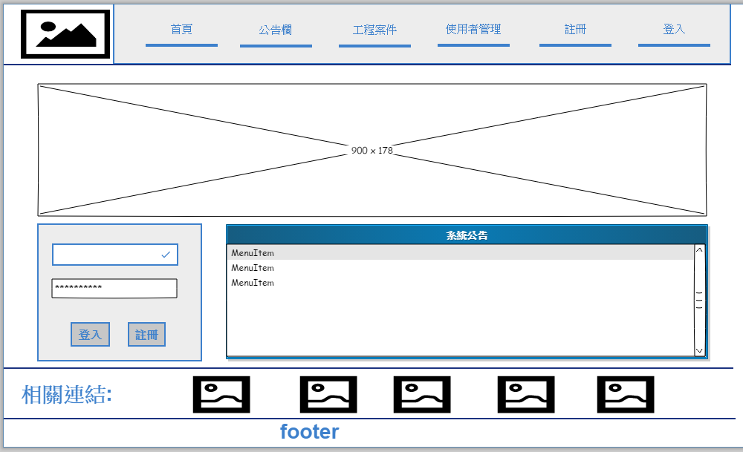
相關工作及分工
系統操作畫面
SQL資料庫的正規化
相關資料查詢、新增、修改、刪除
使用者管理(會員、管理者)
資料檔案上傳

Slide 5
相關問題
1.基於時間只有三周的考量，我們有先做我們的想法樣本，還煩請貴公司提供指教
2.想請問貴公司這邊方便的聯絡方式

